Slide 1






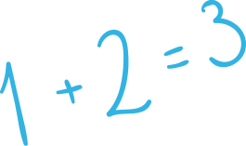






公司读书分享会ppt模板
汇报人：XXX

Slide 2

01
02
为何读书
读什么
目
03
04
录
怎么读
读书小结

Slide 3




01
为何读书

Slide 4



为伟大祖国的复兴而读书！

Slide 5



为何读书
1
点击输入简要文字内容，文字内容需概括精炼，不用多余的文字修饰。
2
点击输入简要文字内容，文字内容需概括精炼，不用多余的文字修饰。
3
点击输入简要文字内容，文字内容需概括精炼，不用多余的文字修饰。
4
点击输入简要文字内容，文字内容需概括精炼，不用多余的文字修饰。

Slide 6


为何读书
跨越一个个小障碍
点击输入简要文字内容，文字内容需概括精炼，不用多余的文字修饰。

Slide 7




为何读书
文字文字文字
文字文字文字文字文字文字文字
文字文字文字
文字文字
文字文字文字
文字文字
文字文字文字
文字文字

Slide 8
02
读什么

Slide 9



读什么
标题文字
标题文字
此处添加详细文本描述，建议与标题相关并符合整体语言风格，语言描述尽量简洁生动。
此处添加详细文本描述，建议与标题相关并符合整体语言风格，语言描述尽量简洁生动。

Slide 10


读什么
标题文字添加
文字内容描述文字内容描述
文字内容描述文字内容描述
文字内容描述文字内容描述
文字内容描述文字内容描述
文字内容描述文字内容描述

Slide 11


读什么
用爱心
培育永不凋零的花朵

Slide 12
03
怎么读

Slide 13



怎么读
相关标题文字
相关标题文字
标题文字

Slide 14
怎么读
文字内容文字内容文字内容文字内容文字内容文字内容文字内容文字
文字内容文字内容文字内容文字内容
文字内容文字内容文字内容文字内容
文字内容文字
相关标题文字

Slide 15


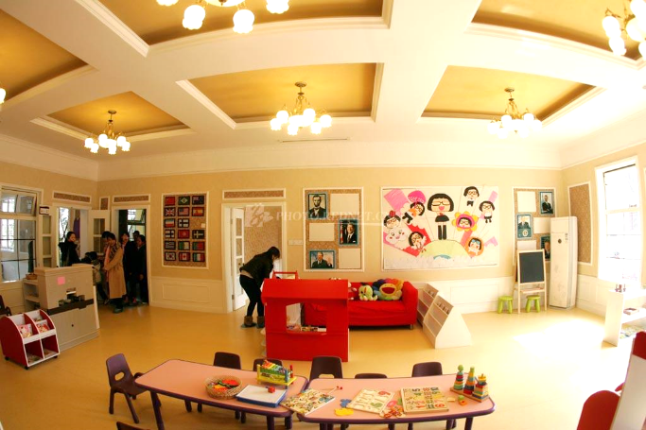

怎么读
一日一览
点击输入简要文字内容，文字内容需概括精炼，言简意赅的说明内容
图片说明文字
图片说明文字

Slide 16
04
读书小结

Slide 17

读书小结
标题文字
点击输入简要文字内容，文字内容需概括精炼，言简意赅的说明内容…点击输入简要文字内容，文字内容需概括精炼，言简意赅的说明内容…
生活感悟
身体力行
02
04
点击输入简要文字内容，文字内容需概括精炼，言简意赅的说明内容……
点击输入简要文字内容，文字内容需概括精炼，言简意赅的说明内容……
思想体会
学习帮助
01
03
点击输入简要文字内容，文字内容需概括精炼，言简意赅的说明内容……
点击输入简要文字内容，文字内容需概括精炼，言简意赅的说明内容……

Slide 18

读书小结
点击输入简要文字内容，文字内容需概括精炼，言简意赅的说明内容
多一些问候
多一些鼓励
01
04
（在累了的时候）
（在泄气的时候）
02
多一些帮助
05
多一些宽容
（在需要的时候）
（在犯错得时候）
03
多一些关心
（在软弱的时候）

Slide 19
感谢您认真聆听
汇报人：XXX

